Slide 1

React Js + Redux

Slide 2
React Js + Redux ???
React – библиотека для построения UI.
Redux – лучшая реализация Flux архитектуры.
react-redux – библиотека связки React с Redux.

Slide 3
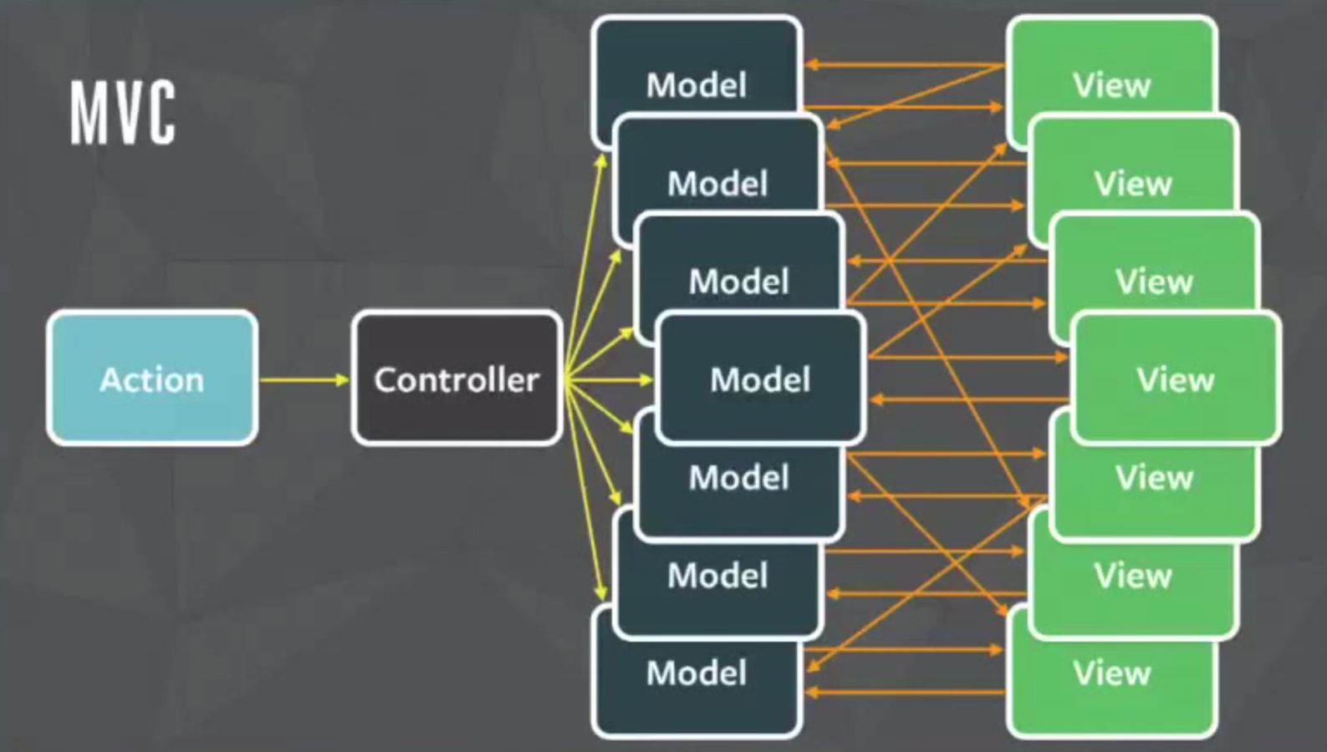
Проблема

Slide 4
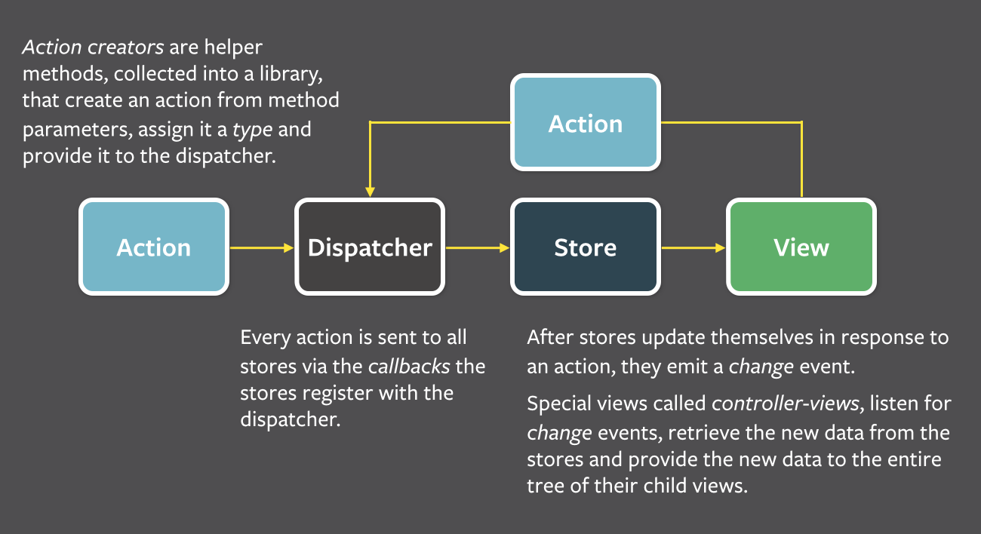
Решение

